Slide 1
Pengantar SQL dan
Import Data
1 Mei 2023

Slide 2




Profil Pemateri
Education
Bachelor of Engineering in Information Technology
Faculty Engineering, Gadjah Mada University
Work Experience
Senior Analyst FP&A
Gojek Indonesia
Business Intelligence Data Warehouse Developer
Gojek Indonesia
Business Intelligence Associate
Multipolar Technology Lippo Group
Operation and Fraud Analyst
Shopee Indonesia
https://www.linkedin.com/in/maharanyf/
maharanyf
maharany.firdhausya@gojek.com maharanyf@gmail.com

Slide 3
Learning Outcome
Peserta dapat memahami kondisi Data Nowadays, Data Roles yang ada dan peran SQL dalam setiap role
Peserta dapat memahami DBMS, SQL serta terms yang tersedia
Peserta sudah install aplikasi pendukung → DBeaver Community dan MySQL
Peserta dapat memahami DBeaver User Interface
Peserta dapat melakukan import data ke MySQL database
Peserta mulai mengenal SQL Syntax (Teaser)

Slide 4
Agenda
Pengenalan: Data dan Profesi Data
SQL’s Fact
Pengenalan: Database, RDBMS, SQL, DBeaver
DBeaver dan MySQL Installation
Teaser SQL Syntax

Slide 5
Pengenalan: Data

Slide 6

Data is everywhere
Source
Notes:
pesen gojek
lewat jalan tol untuk record kendaraan yg lewat
tumbuh kembang anak lewat aplikasi

Slide 7

Data is messy
Source
Notes:
Gak semua DB developer/engineer itu langsung bikin table data kita jebret bagus, ketata, no issue
Beda sources → beda yang develop
Di Table 1 namanya order_number di table 2 namanya booking_no → how do know if this is a same column?

Slide 8
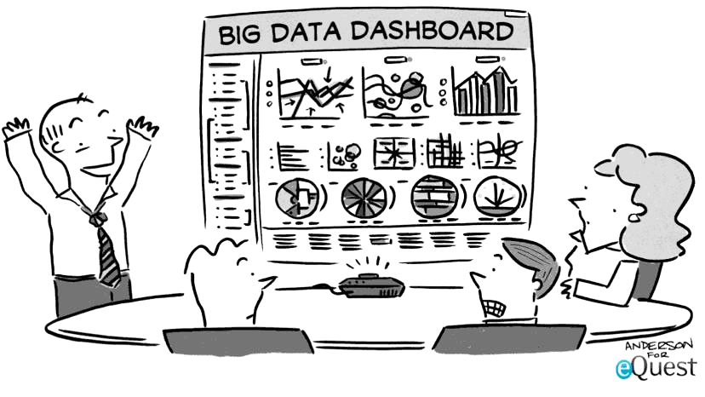
Data is insightful
Source
Notes:
People who know the data should ask the questions.
Difficulties in getting insight from bunch of data -> need to learn the context, apakah satu kolom dg yang lainnya berhubungan? Bisa saling menjelaskan satu sama lain?
How can we get the useful insight and turn it into a value?

Slide 9




Every company is data company
Source
Source
Source
Source
Notes:
Francois Ajenstat
Chief Product Officer, Tableau
Every company is data company, but not every company is good as data company.
Banyak company yang menjadikan data sbg base dia untuk take decision, selain knowledge dan juga instinct.
Mereka build data organization within the company untuk memastikan data company itu ada dan reliable.

Slide 10
Pentingnya Belajar Data
Sebagai salah satu kompetensi wajib di era digital
Pentingnya data driven dalam bisnis
Membantu melihat dunia lebih baik
Profesi yang menjanjikan

Slide 11


Dengan tersedianya dan banyaknya data,
bagaimana cara mengaksesnya?
how to access?
Data Worker
Database

Slide 12
Pengenalan: Profesi Data

Slide 13

Data Science
Data Analyst
Business Analyst
Business Intelligence
Data Engineer
Data Warehouse
Notes:
https://almablog-media.s3.ap-south-1.amazonaws.com/cropped_view_hands_typing_laptop_dd798108b3_5d90008059.jpeg

Slide 14

Data Flow
Data Sources
Analysis/Report/Visualization/Modelling
Data Warehouses
Customers
Orders
Customers
Orders
Payments
Payments
Notes:
Explain DS come from every product. everything is still separated not yet available in 1 big place. can u imagine analyst need to unite all the DS then analyze it?

Slide 15



Data Flow 1
Data Sources
Data Warehouses
Customers
Data
Warehouse
Data
Engineer
Orders
Customers
Orders
Payments
Business
Intelligence
Data
Governance
Payments

Slide 16
Data Flow 2
Analysis/Report/Visualization/Modelling
Data Warehouses
Business
Analyst
Data
Analyst
Customers
Orders
Payments
Business
Intelligence
Data
Scientist

Slide 17

Data
Engineer
Data
Analyst
Data
Warehouse
Bagaimana caranya data workers di samping dapat mengakses data yang tersedia?
Data
Governance
Business
Intelligence
Data
Scientist
Business
Intelligence
Business
Analyst

Slide 18
SQL’s Fact

Slide 19
Mengapa kita perlu belajar SQL?
SQL adalah bahasa database yang paling banyak digunakan di dunia.
Belajar SQL tidak terlalu sulit. Karena ini bukan bahasa pemrograman, siapa pun yang bisa membaca dan menulis bahasa Inggris dasar dapat menulis query SQL.

Slide 20
Mengapa kita perlu belajar SQL?
SQL sebagai basic skill yang wajib dimiliki oleh praktisi data dan selalu menjadi qualification yang tertera pada lowongan pekerjaan.

Slide 21
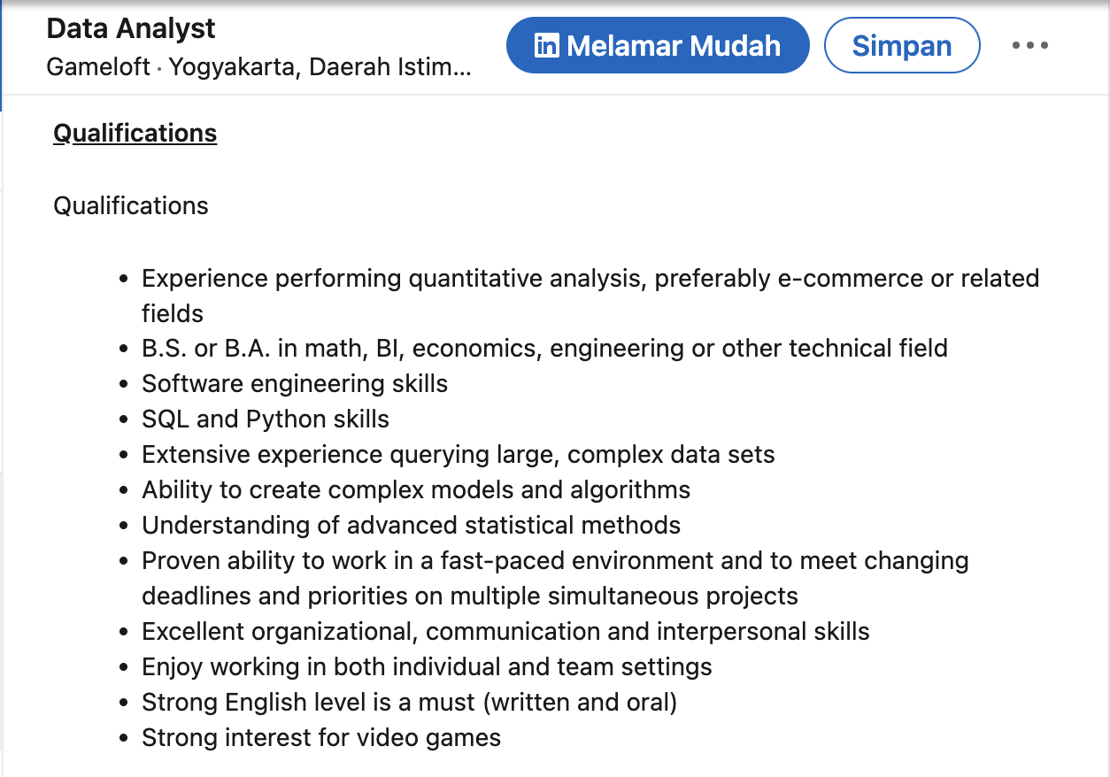
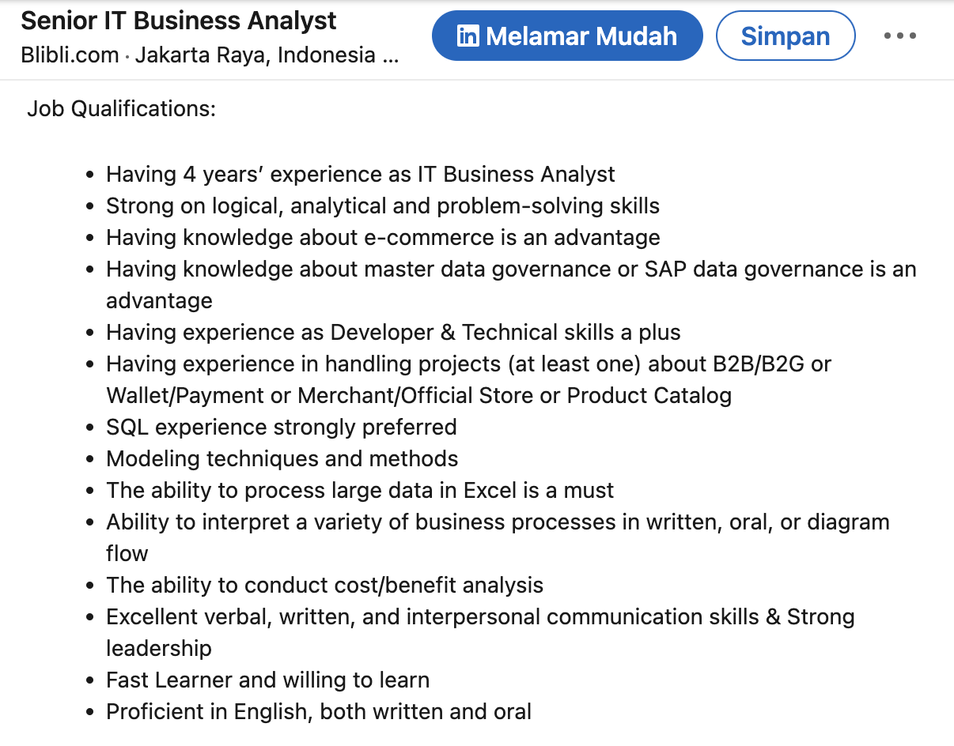
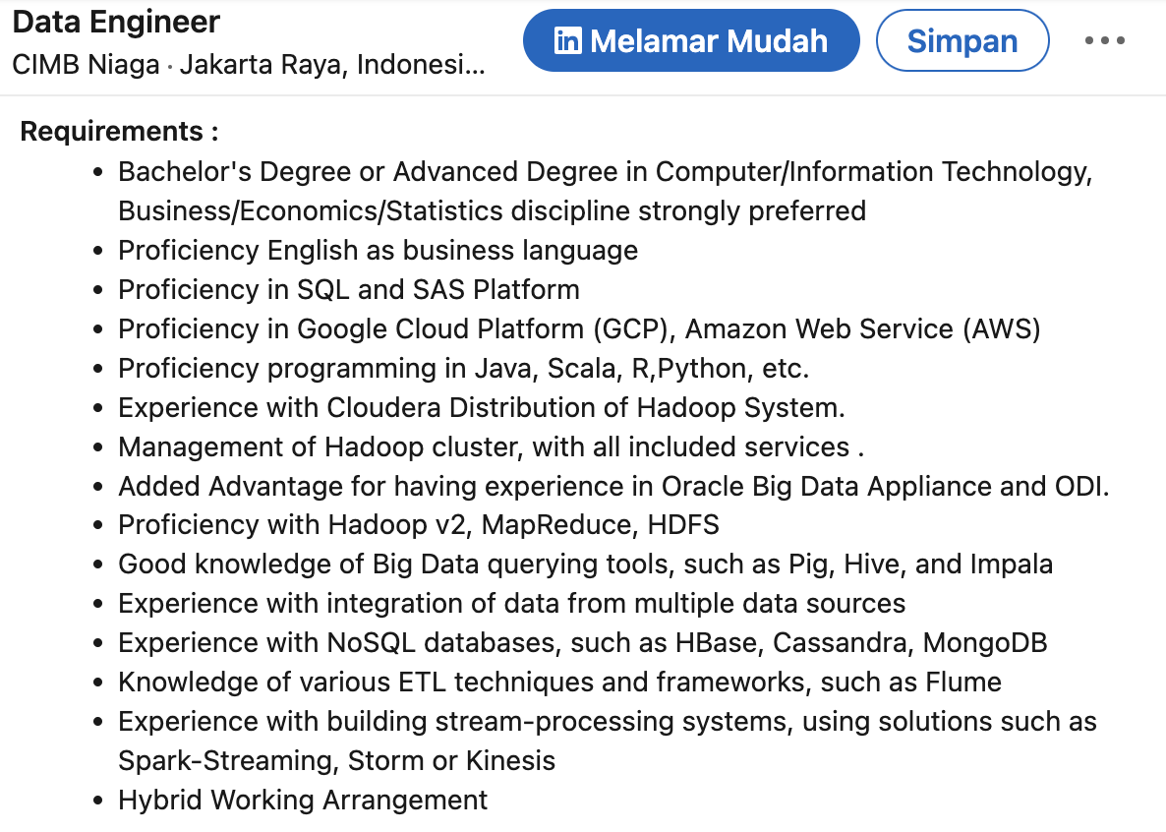
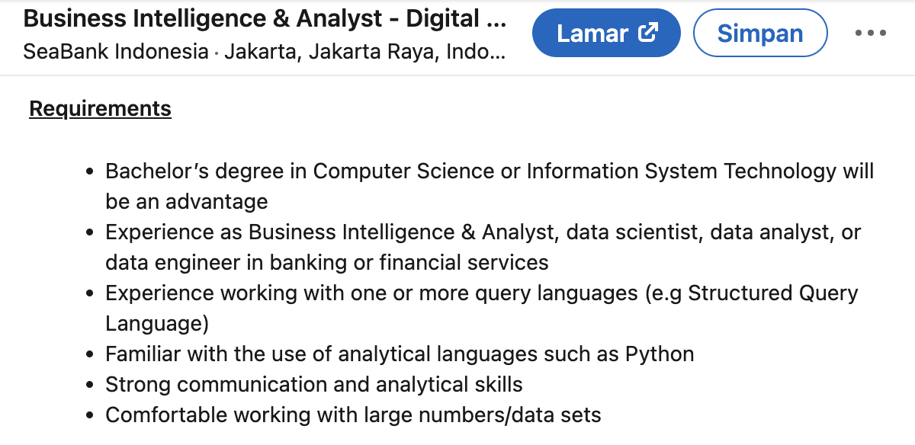
Data
Analyst
Business
Analyst
Data
Engineer
Business
Intelligence

Slide 22
Mengapa kita perlu belajar SQL?
Sebagai tes awal untuk menjadi praktisi data, biasanya tes untuk tim data terdiri dari :
SQL
Programming dengan R / Python
Analisis Data
Statistik
Modelling

Slide 23
Mengapa kita perlu belajar SQL?
Hampir semua perusahaan menyimpan datanya di dalam database

Slide 24
Mengapa kita perlu belajar SQL?
Kita perlu query ke database, untuk dapat menjawab pertanyaan:
Berapa orang yang invest kemarin?
Berapa yang akses website hari ini?
Berapa total revenue yang masuk bulan ini?

Slide 25
Mengapa kita perlu belajar SQL?
Kita perlu query ke database, untuk menganalisa data:
Bagaimana investasi minggu ini dibanding minggu lalu
Bagaimana trend revenue dalam beberapa minggu terakhir
Adakah orang yang tadinya aktif transaksi menjadi tidak pernah transaksi

Slide 26
Mengapa kita perlu belajar SQL?
Kita perlu query ke database, untuk melakukan modelling:
Data histori transaksi dan profil pengguna untuk membandingkan perilaku pengguna yang tadinya aktif menjadi tidak aktif
Data profil dan survei peminjam untuk mengklasifikasikan peminjam yang lancar dan tidak

Slide 27
Pengenalan: Database

Slide 28
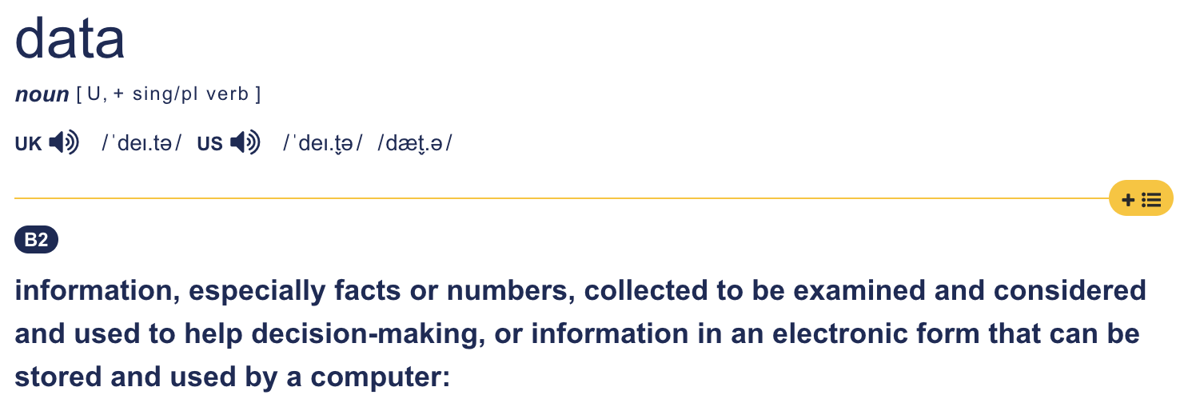
Apa itu data?
Kumpulan informasi mentah yang mungkin berisi:
Angka
Kata/teks
Gambar
Data itu sendiri tidak ada artinya.
Apa yang membuatnya berharga adalah konteksnya.
Fakta
Statistik
Deskripsi
Data + Context = Information

Slide 29
Database
Kumpulan dari informasi atau data yang terorganisasi berdasarkan ketentuan tertentu biasanya disimpan secara elektronik dalam sistem komputer

Slide 30
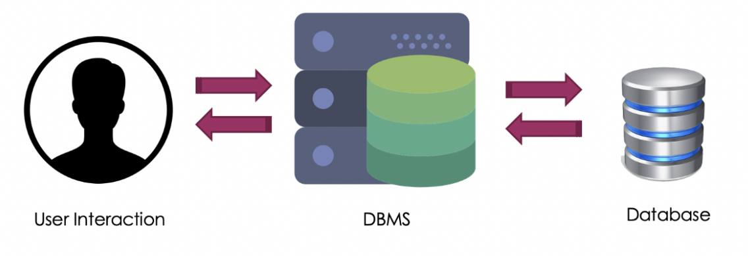
Sistem Database (DBMS)
Perangkat lunak untuk menyimpan, memanipulasi, mengambil, dan juga mengelola data dalam database. Menyediakan fungsionalitas untuk melakukan query. Format DBMS dalam tabular form.
Kolom adalah sekumpulan nilai data dari tipe tertentu.
Baris adalah record tunggal dalam sebuah tabel.
Tabel adalah kumpulan data yang disusun dalam baris dan kolom.
Database adalah kumpulan tabel.

Slide 31
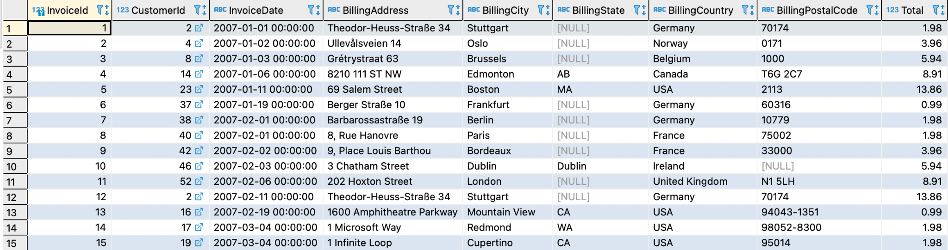
Sistem Database (DBMS)
Table: Invoice
{
Baris
Kolom

Slide 32
Jenis Database Berdasarkan Model Database
Relational Database Management System (RDBMS)
Non Relational Database Management System (Non RDBMS)
Network database
Hierarchical database
Object-oriented database
NoSQL data

Slide 33
Jenis Database Berdasarkan Model Database
RDBMS / SQL
Non-RDBMS
Terdiri dari tabel-tabel (yang biasanya saling berhubungan menggunakan Primary Key dan Foreign Key)
Skema sudah ditetapkan sebelum data dimasukkan
Cocok untuk data aplikasi dengan data yang strukturnya konsisten (Structured Data)
Bisa untuk query yang komplek
Terdiri dari dokumen - dokumen yang menggunakan key - value, bentuknya tidak teratur
Skema dinamis, bisa dibilang tidak terstruktur
Cocok untuk data log, atau data yang jumlah variabel tidak pasti (Unstructured Data)
Tidak cocok untuk query yang komplek

Slide 34
Jenis Database Berdasarkan Infrastruktur
On-premise
Cloud Computing

Slide 35
Contoh Database
RDBMS / SQL
Non-RDBMS / No-SQL
On-premise
MySQL
PostgreSQL
SQLite
Oracle
SQL-Server
Cloud Computing
Google BigQuery
Redshift
Hive
MongoDB
Redis
Casandra
Hbase
Neo4j

Slide 36
Aplikasi yang biasa digunakan untuk mengakses Database
Command Line (CMD)
Aplikasi khusus untuk Query DBeaver, HeidiSQL, SQL WorkbenchJ
SQL-Based Dashboard Metabase, Redash, Superset
Bahasa Pemrograman untuk analisis yang bisa untuk query R, Python, Golang, NodeJS

Slide 37
Pengenalan: RDBMS

Slide 38
Tentang RDBMS
Relational Database Management Systems (RDBMS) adalah aplikasi yang menggunakan relational database model (hubungan antara banyak table) sebagai dasarnya. Merupakan versi upgraded dari DBMS

Slide 39
Tipe Data
2.1
ABC
2023
1/0
Numeric Data
String Data
Dates
Other
Integer (int64) Bilangan bulat yang bisa negatif
Numeric (float64) Angka dengan desimal
Strings (NVARCHAR,VARCHAR) Nilai teks; itu bisa sepenuhnya teks, sepenuhnya angka, atau kombinasi antara teks & angka.
Di SQL, gunakan tanda kutip tunggal saat menangani string seperti 'Tetris Program'
Dates/Datetime
Disimpan dalam format waktu universal.
Boolean (Y/N) atau True/False

Slide 40
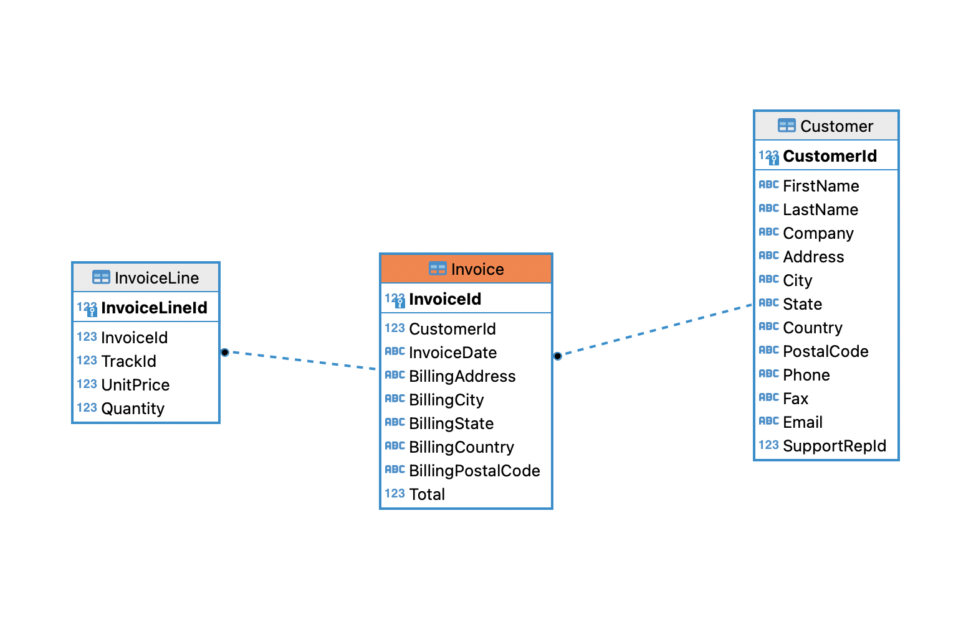
Istilah dalam Database
Tabel
Kolom
Baris
Tipe Data
Primary Key
Foreign Key
Notes:
A primary key generally focuses on the uniqueness of the table. It assures the value in the specific column is unique. A foreign key is generally used to build a relationship between the two tables. The table allows only one primary key.

Slide 41
Pengenalan: SQL

Slide 42
Tentang SQL
SQL (Structured Query Language) adalah bahasa pemrograman khusus yang digunakan untuk manage data dalam RDBMS. SQL biasanya berupa perintah atau disebut query yang berisi instruksi-instruksi untuk manipulasi data.

Slide 43
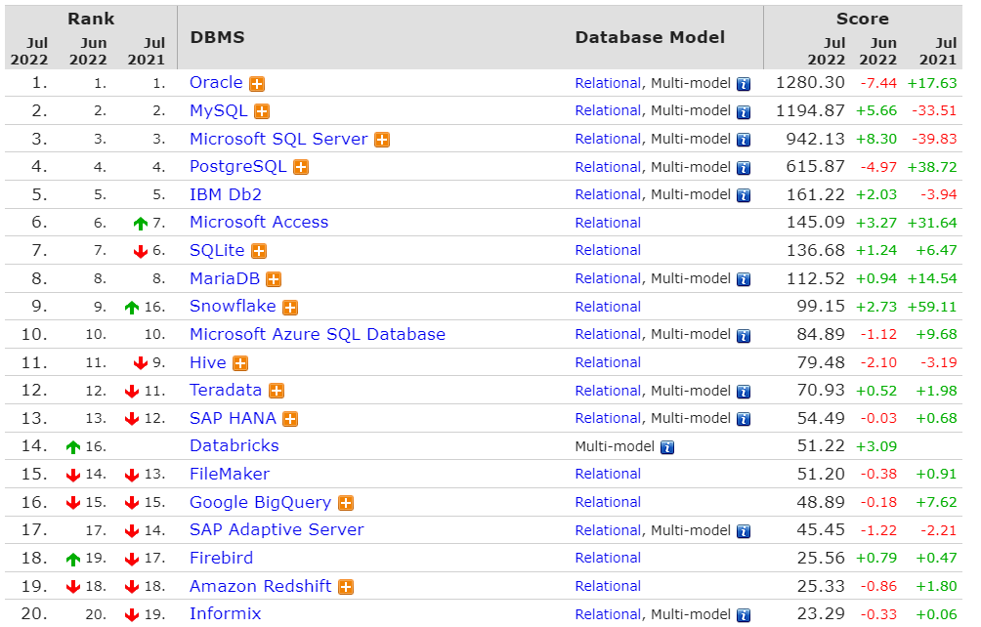
Kenapa MySQL
Banyak yang pakai
Open Source
Banyak developer (Contributor)
Banyak sekali aplikasi web yang default nya menggunakan MySQL sebagai database
Instalasi cukup mudah
Lebih mudah ketika mencari info di internet
Notes:
https://db-engines.com/en/ranking/relational+dbms
https://db-engines.com/en/ranking

Slide 44
Query di SQL
Query adalah instruksi permintaan data dari tabel database (atau kombinasi tabel).
Membuat query adalah keterampilan penting bagi seorang praktisi data, karena data yang diperlukan umumnya disimpan dalam basis data dan cara mengaksesnya hanya bisa melalui perintah query

Slide 45

BREAK

Slide 46
Pengenalan: DBeaver

Slide 47
Tentang DBeaver
Universal tools database multi-platform yang gratis untuk pengembang, administrator database, analis, dan semua orang yang perlu bekerja dengan database.
Mendukung semua database populer: MySQL, PostgreSQL, SQLite, Oracle, DB2, SQL Server, Sybase, MS Access, Teradata, Firebird, Apache Hive, Phoenix, Presto, dll.

Slide 48
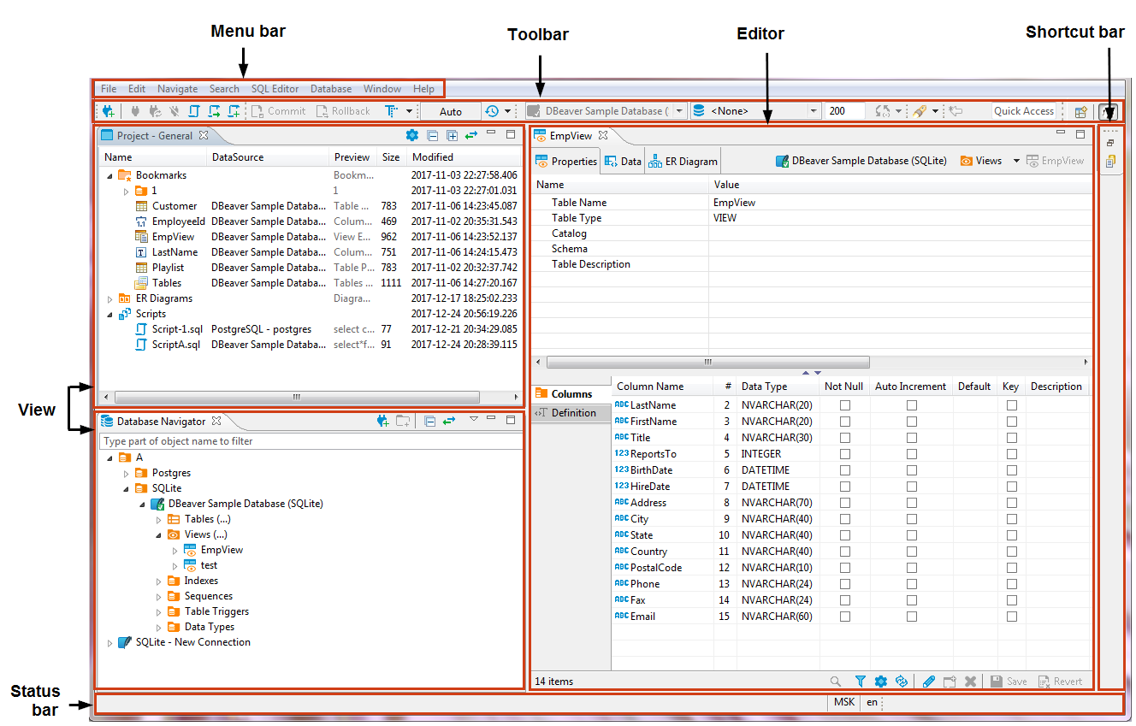
DBeaver
User
Interface

Slide 49
DBeaver dan MySQL Installation

Slide 50
Semua sudah install DBeaver, MySQL dan download dataset?

Slide 51
Task:
Membuat koneksi DBeaver ke MySQL Server di localhost

Slide 52
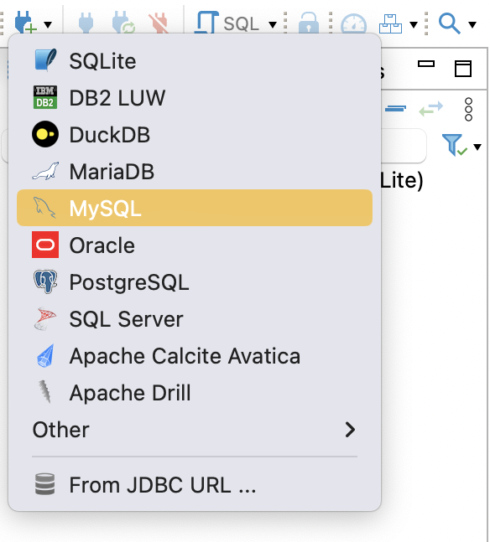
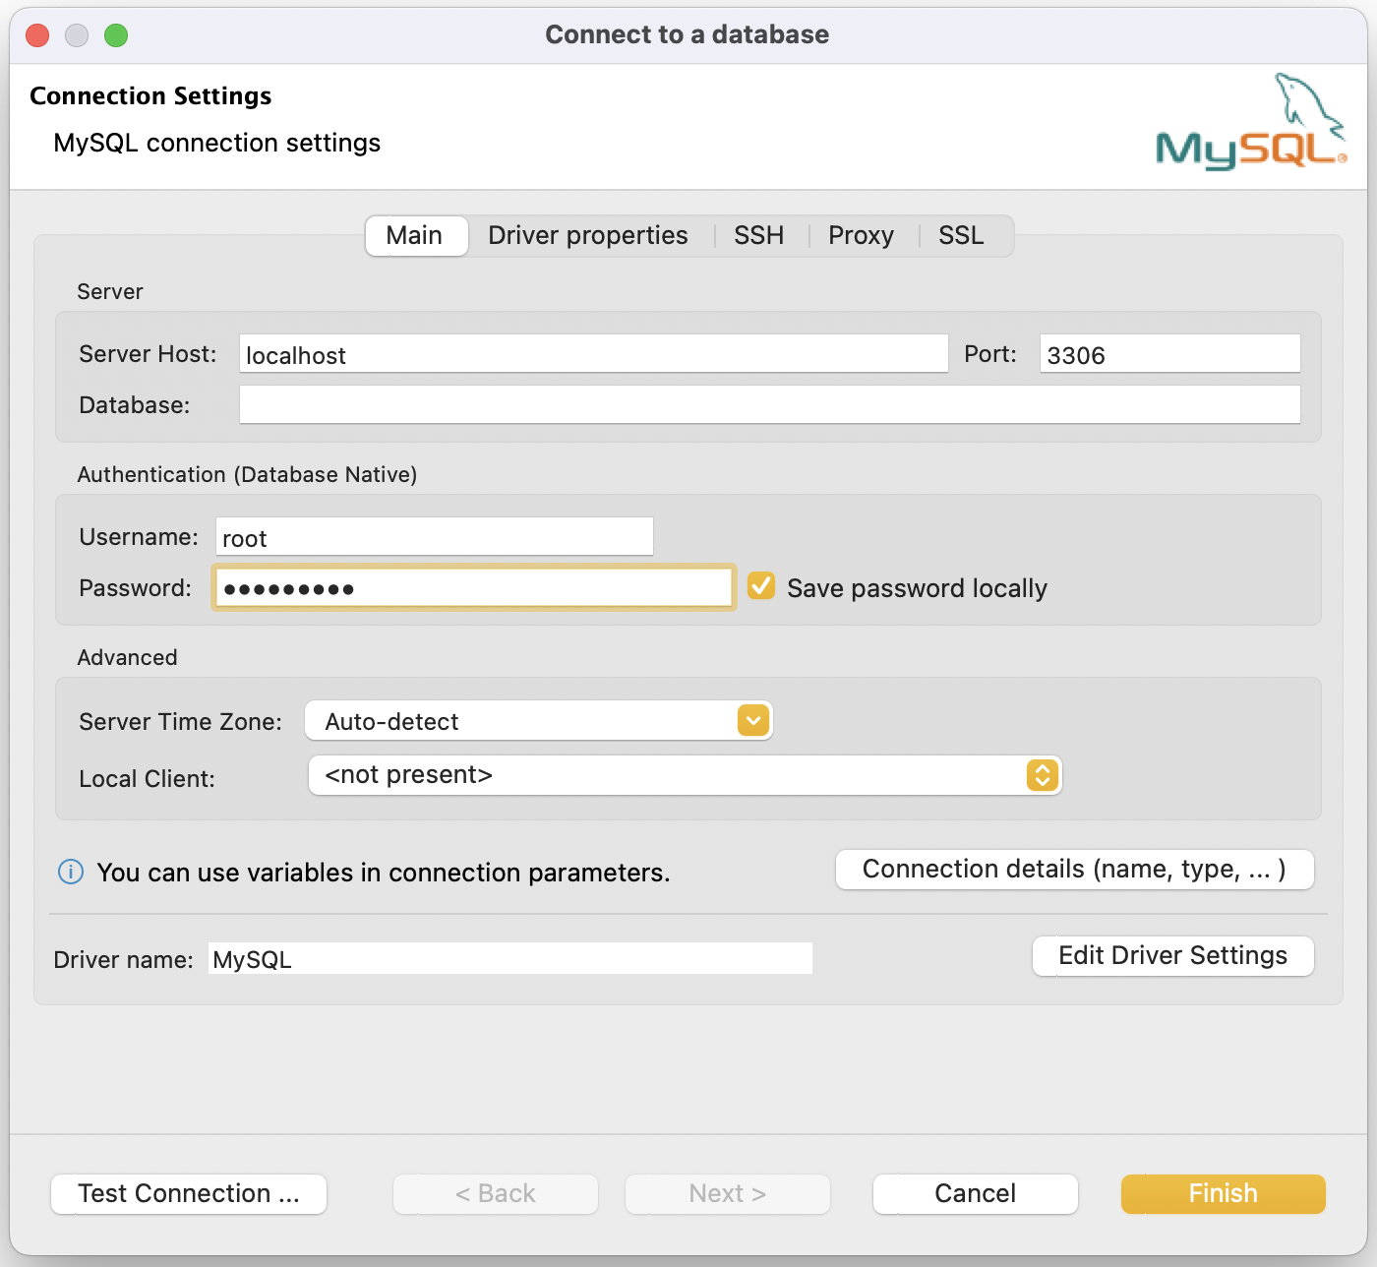
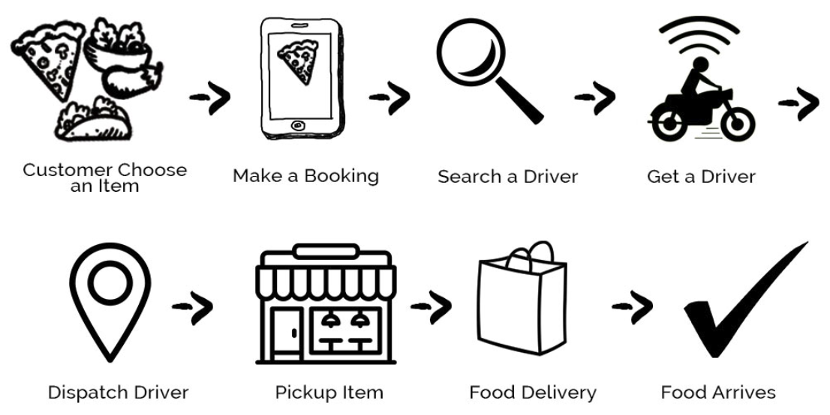
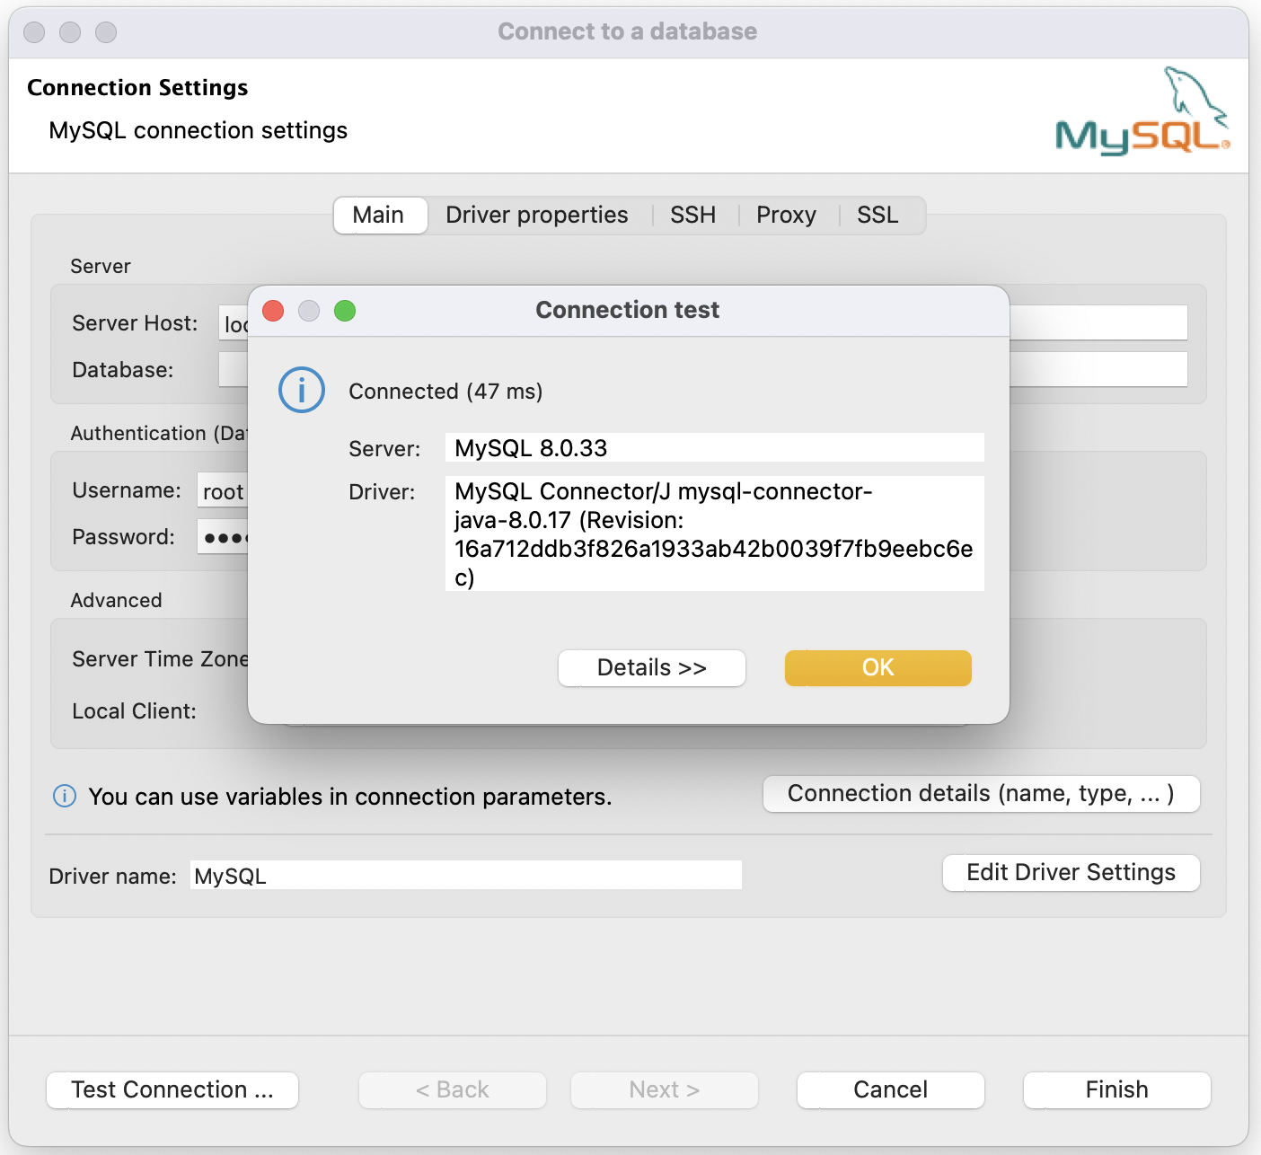
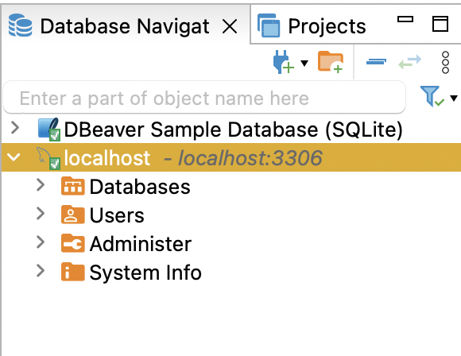
Buat koneksi ke MySQL di localhost
Klik dropdown ikon Connection di kiri atas, pilih MySQL
Isi password lalu klik Test Connection untuk memastikan koneksi aman, jika sudah klik Finish
Koneksi localhost akan muncul di View Database Navigator

Slide 53
Task:
Membuat database baru

Slide 54
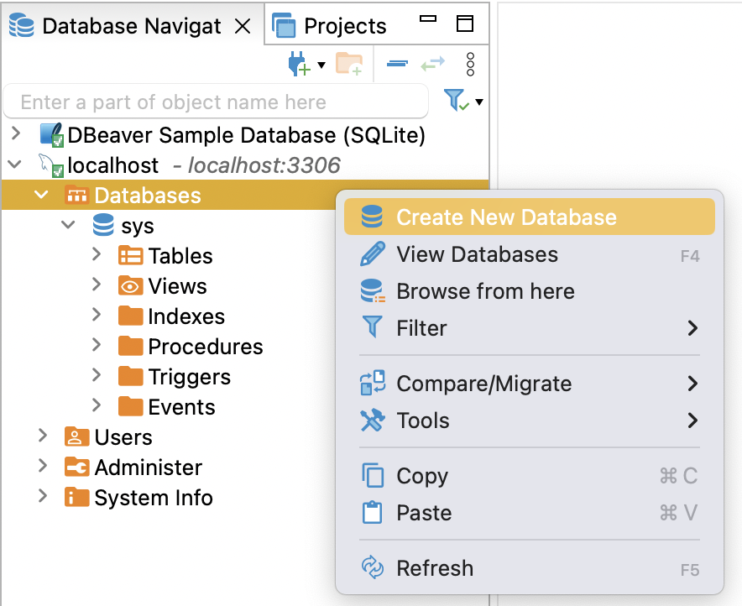
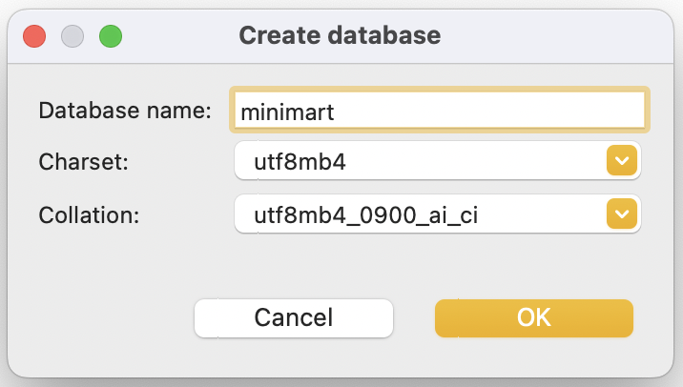
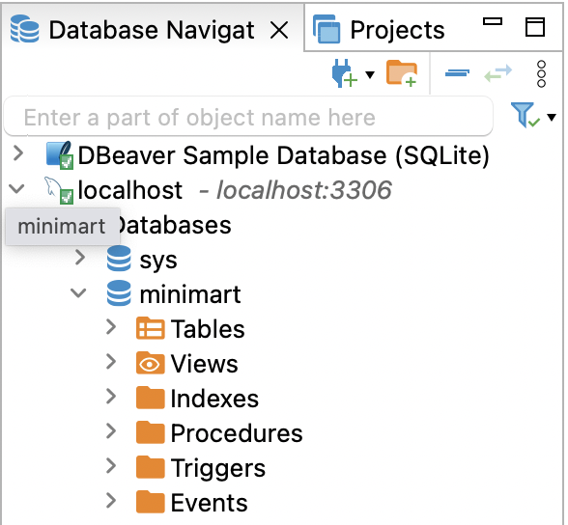
Buat new database di MySQL
Klik kanan di Databases menu, pilih Create New Database
Masukkan nama minimart lalu klik OK
Database minimart akan muncul di View Database Navigator

Slide 55
Task:
Import file CSV menjadi tabel baru

Slide 56
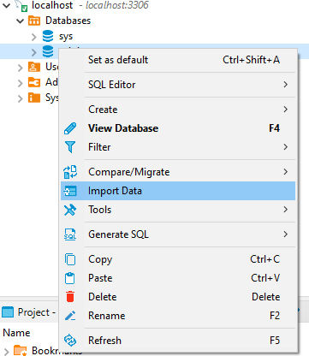
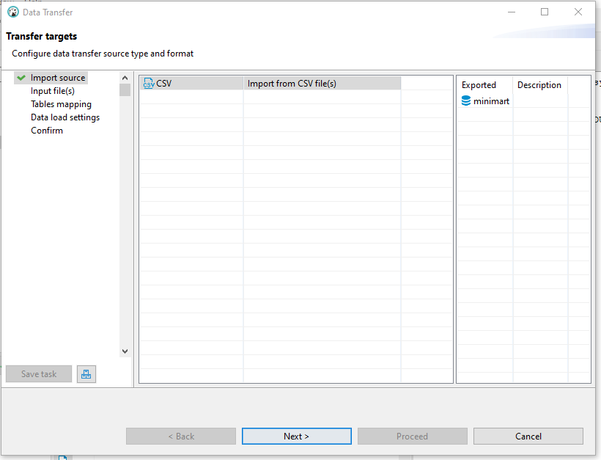
Pada database minimart yang sudah dibuat, klik kanan lalu pilih Import Data.
di jendela yang baru, bisa langsung klik Next untuk import CSV file(s)

Slide 57
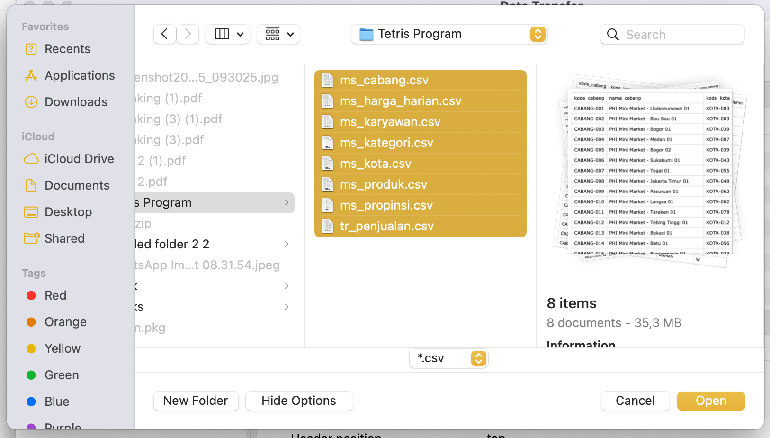
Akan keluar jendela baru untuk pilih file, pilih semua file CSV yang sudah di download dari Google Driver

Slide 58
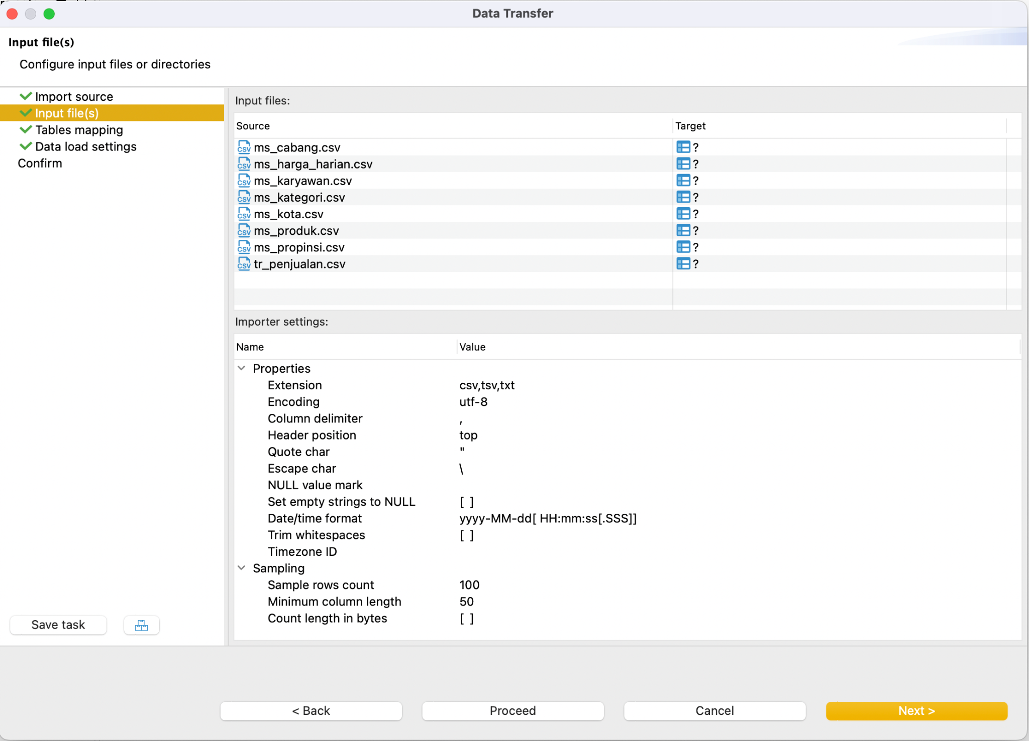
Lalu ada pasangan Source dan Target dengan semua target masih kosong (?)
karena belum ada tabel di database yang baru, bisa langsung klik Next lagi

Slide 59
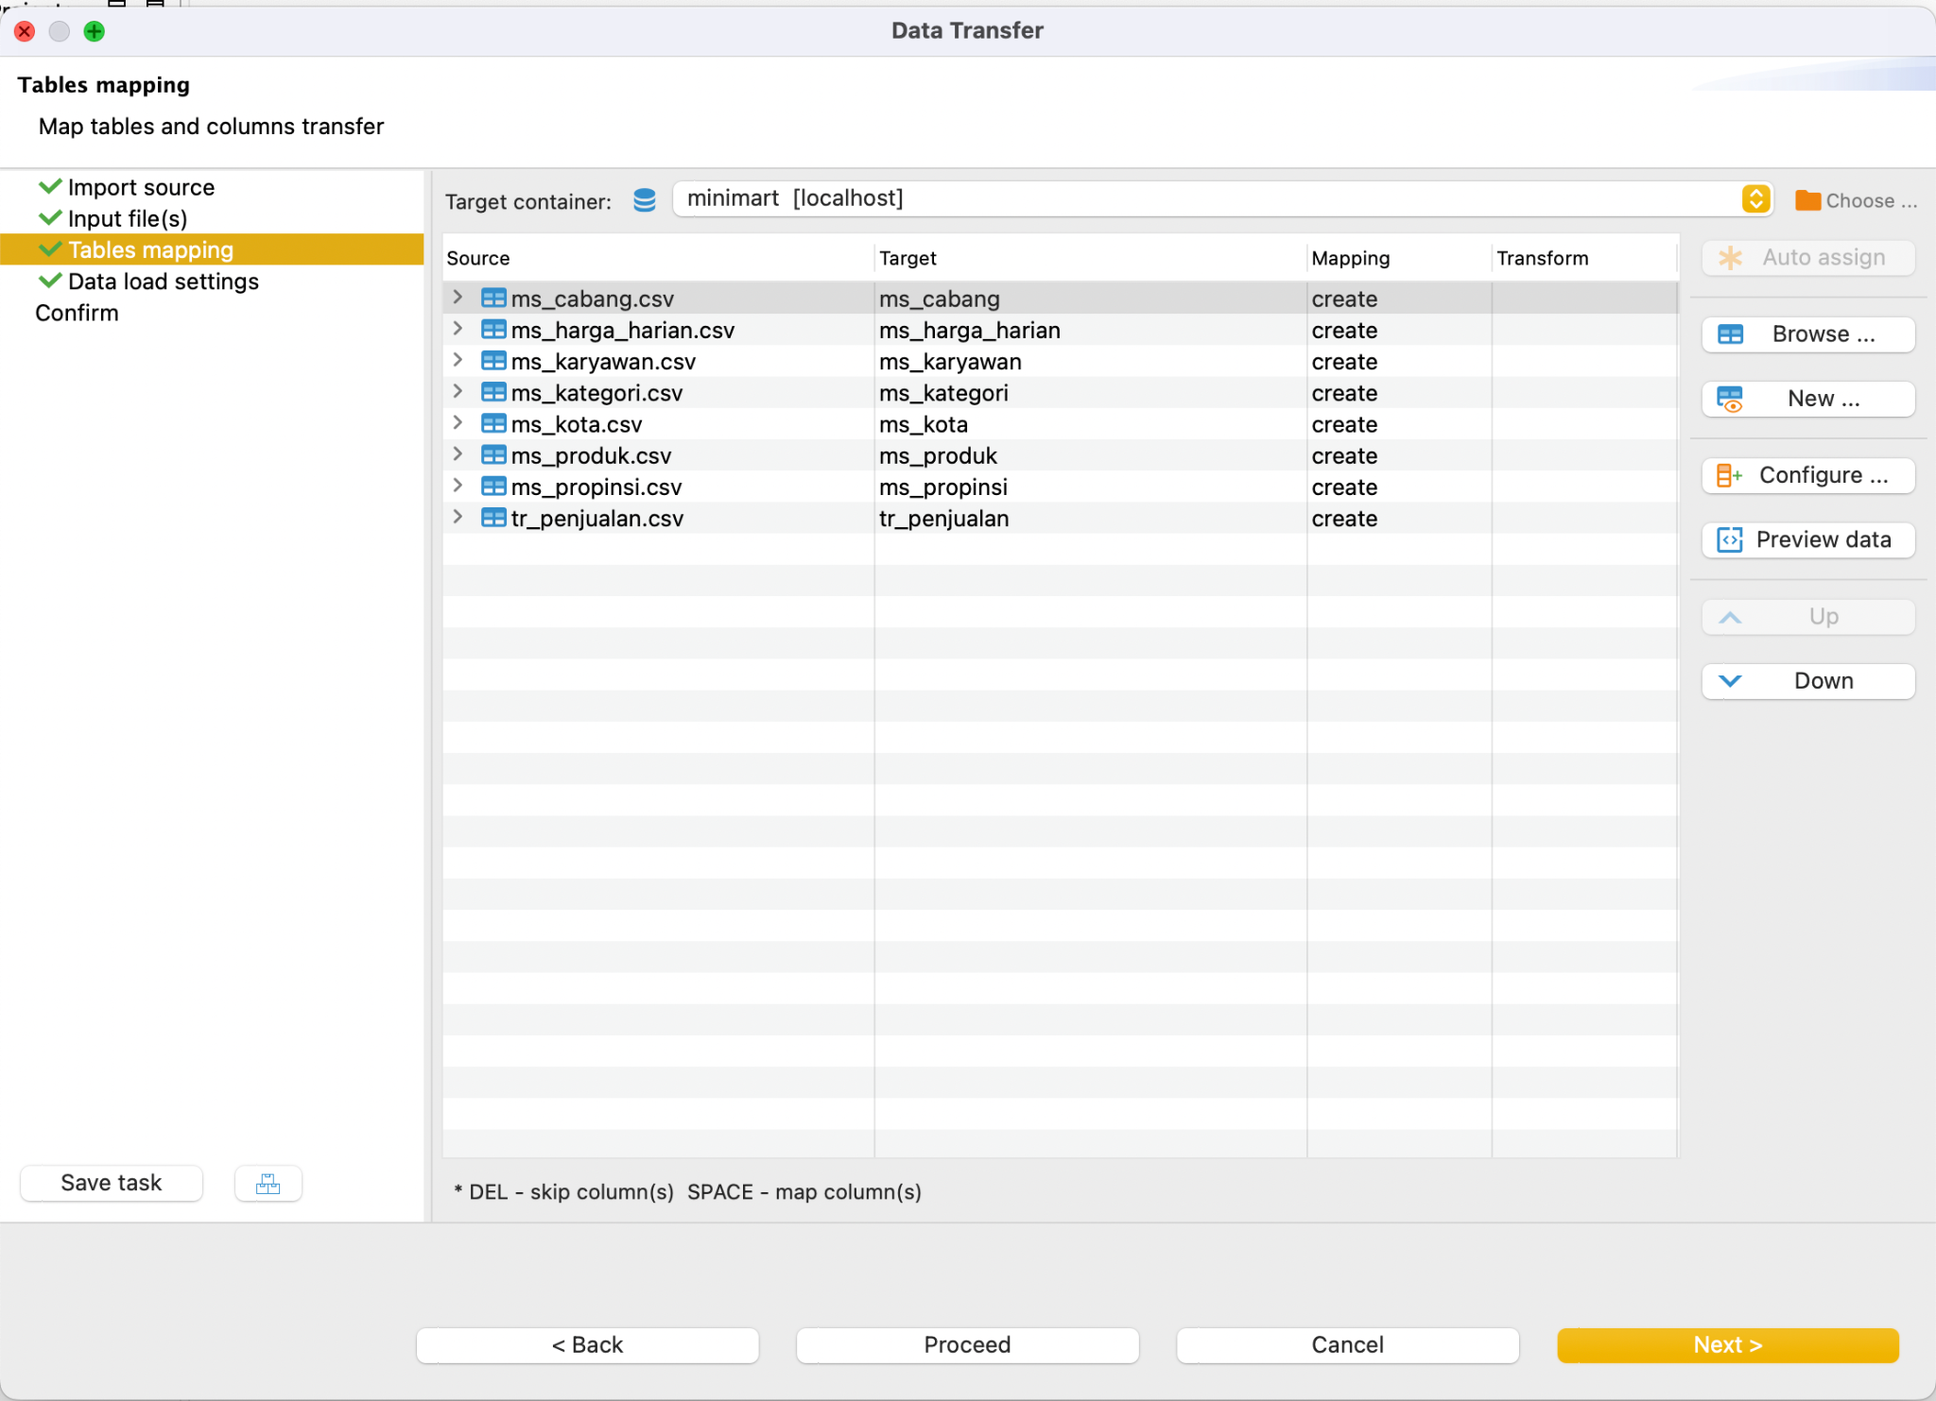
di bagian selanjutnya, target ada isi namanya yang bisa diubah, hapus kata _csv pada nama target
Pada kolom Mapping semua tertulis create karena semuanya tabel baru

Slide 60
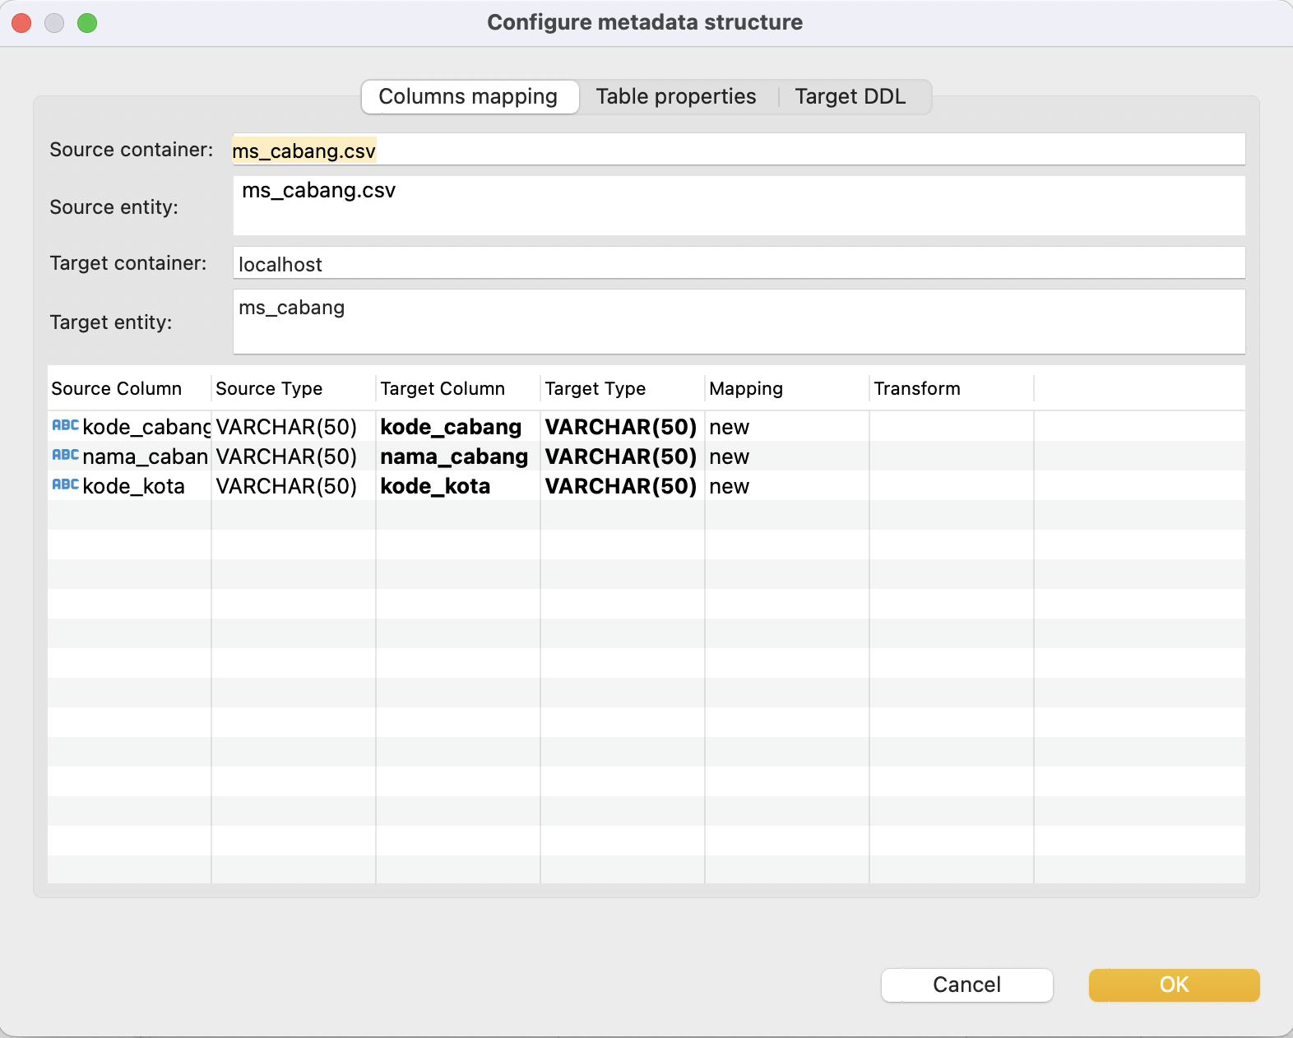
masih di jendela yang sama, ada beberapa menu di bagian kanan,
untuk mengubah tipe kolom, pilih menu Columns/Configure
Target Type bisa dipilih sesuai kebutuhan, lalu klik OK.

Slide 61
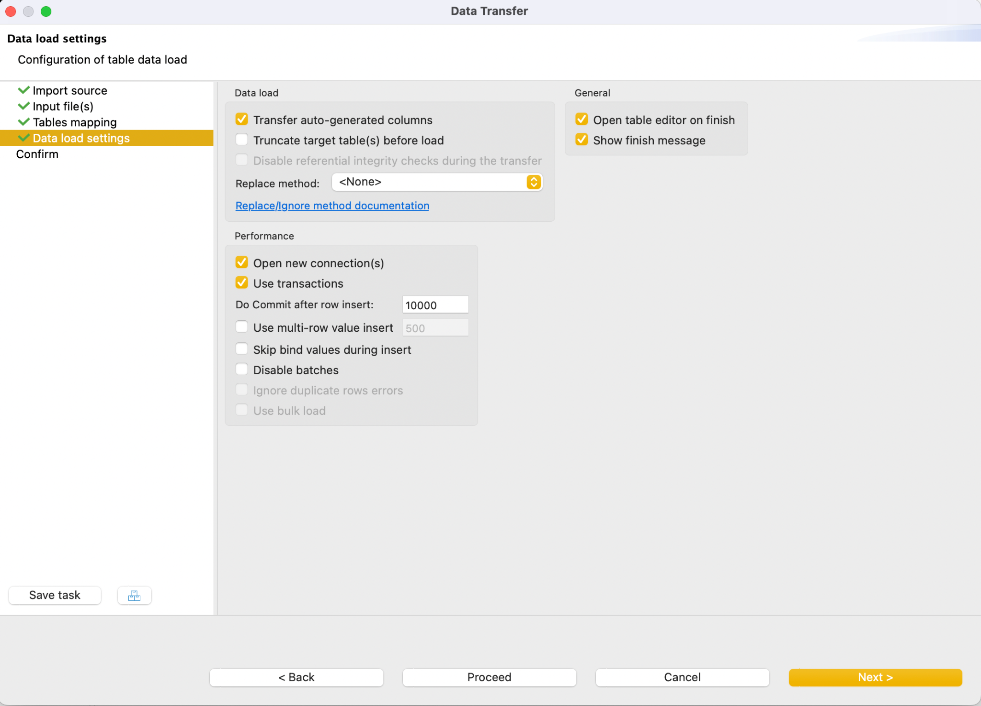
Ketika semua tabel baru sudah dicek, bisa klik Next,
lalu ada beberapa pengaturan, bisa pakai default saja, klik Next lagi

Slide 62
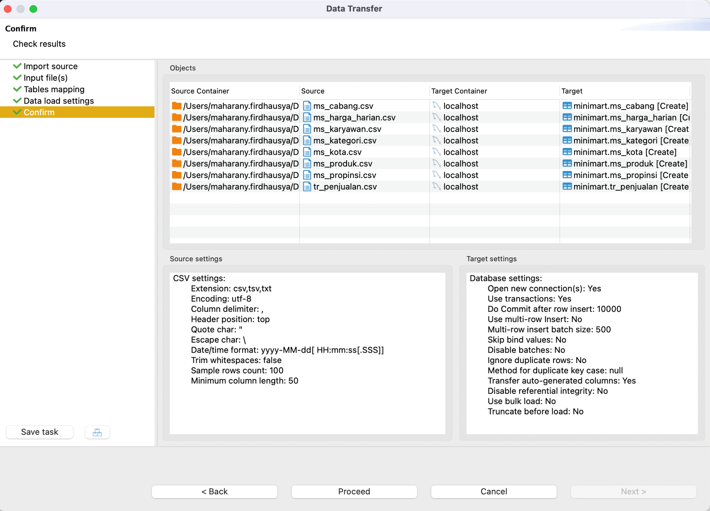
Di bagian akhir, ada ringkasan tentang apa saja yang dipilih, klik Proceed dan tunggu sampai selesai.
Ketika sudah selesai, menu database akan terbuka

Slide 63
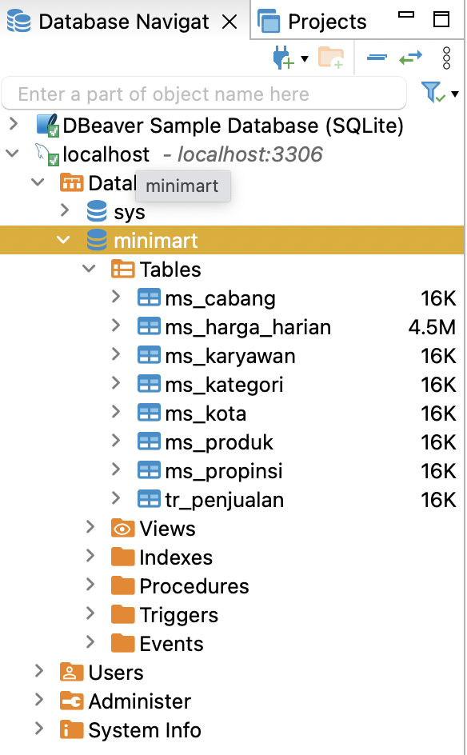
Expand menu database di sebelah kiri dan klik Tables untuk melihat tabel apa saja yang sudah ada,
Untuk melihat preview datanya klik 2x di nama tabel tersebut

Slide 64
Demo

Slide 65
Teaser Query
SELECT
kode_cabang,
kode_produk,
max(jumlah_pembelian) jumlah_pembelian
FROM tr_penjualan
GROUP BY
kode_cabang,
kode_produk

